Slide 1

Дождь – друг или враг?
Левченко Наталья Алексеевна
Воспитатель группы продлённого
дня МБОУ гимназии имени Ф,К,Салманова г.Сургут

Slide 2

Что приносит дождь – вред или пользу?
Одни считают – дождь полезный, он несёт жизнь.
Другие считают – дождь приносит вред, он может лишить жизни.

Slide 3
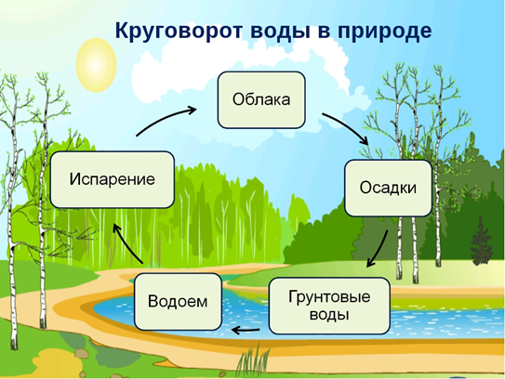
Как образуется дождь?
Вода на поверхности Земли под действием солнечных лучей нагревается, превращается в пар и поднимается над землёй. Под действием холодного воздуха пар остывает, собирается в облака, тучи. Тучи проливаются дождём на землю. Затем в природе всё повторяется. Это явление называется круговорот воды в природе.

Slide 4
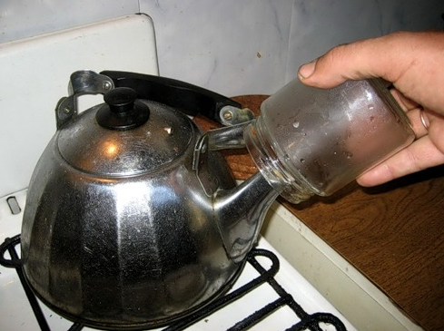
Опыт
При нагревании вода превращается в пар. А соприкасаясь с холодным стеклом, снова становится капельками воды. Если их собралось много, они отрываются и падают, как настоящий дождь. Пар – это тоже вода.

Slide 5
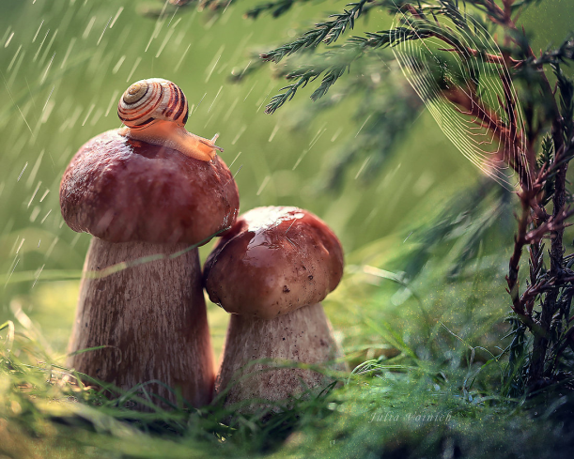
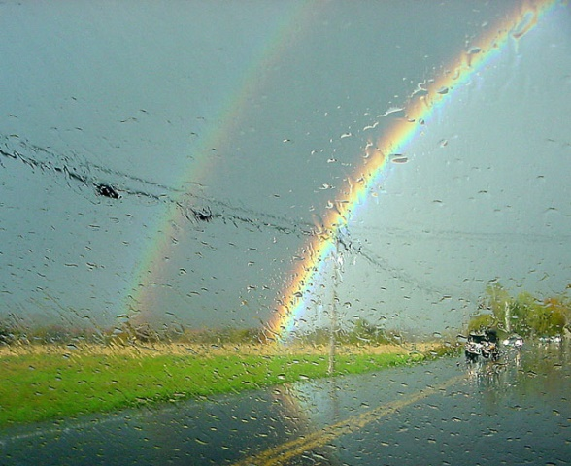
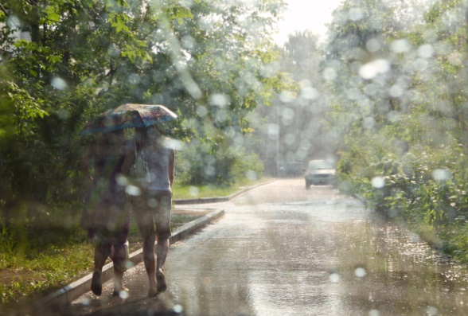
Какие бывают дожди?
Тёплый, летний дождик, его называют грибным. Он даёт жизнь всему живому. Принято считать, что после него растут грибы. В городе он прибивает пыль к земле, приносит свежесть и прохладу. Если в это время светит солнышко – на небе появляется очень красивое явление природы – радуга.

Slide 6
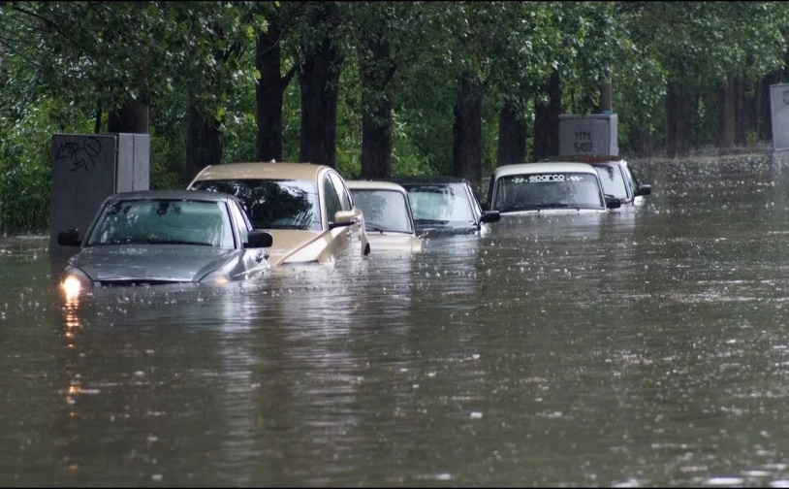
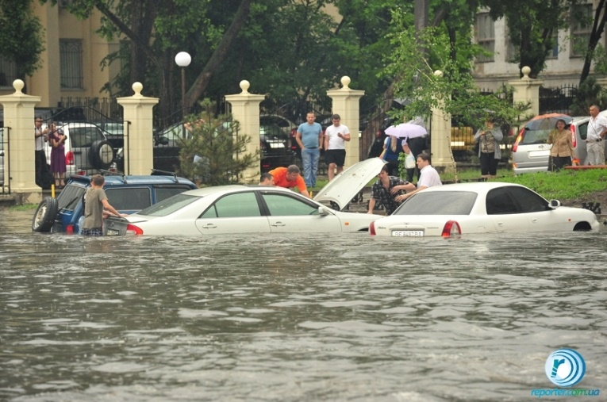
Ливень – очень сильный дождь. Он может принести много бед. В городе может затопить улицы, автомобили.

Slide 7
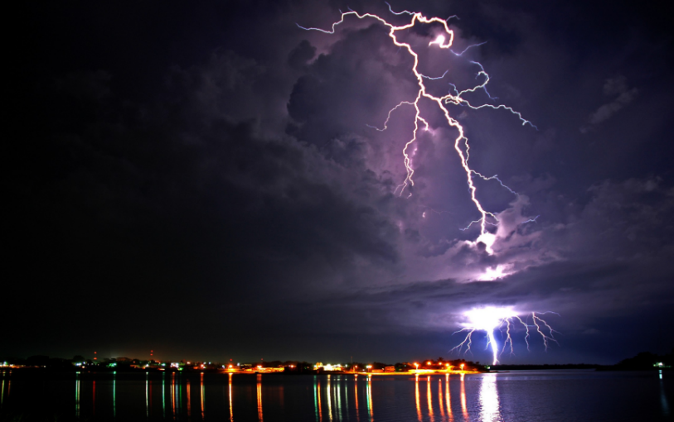
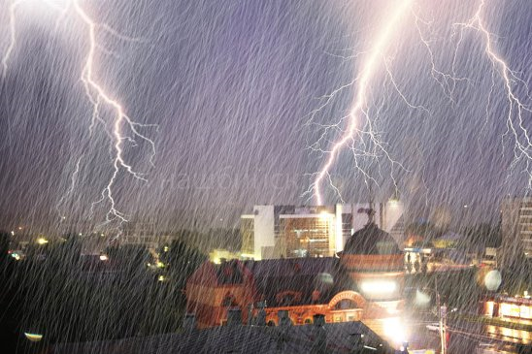
Дождь с грозой опасное явление. Во время грозы нельзя укрываться под одиноко стоящим деревом. Молния часто бьёт в одиноко стоящие деревья или строения. Оно может сыграть роль громоотвода и вызвать удар молнии. Это опасно для жизни.

Slide 8
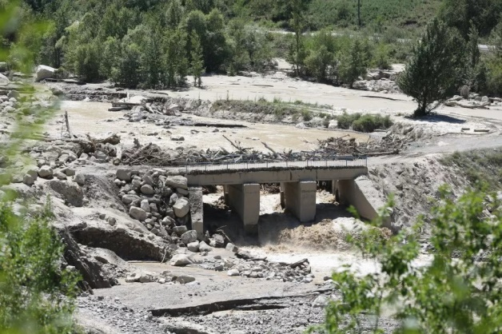
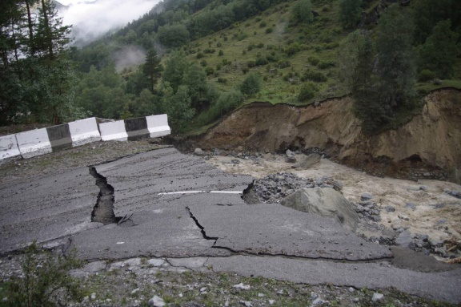
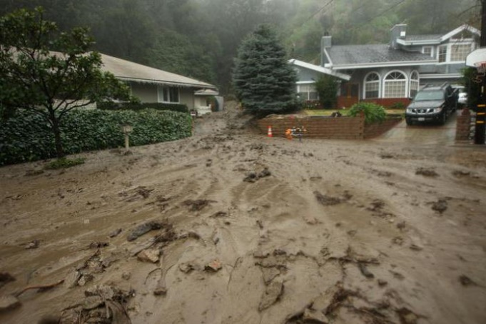
В горах ливни вызывают оползни и сели. Селевый поток – это массы камней, земли, подхваченные потоками воды. Такие оползни могут снести мосты, одинокие дома и даже целые деревни. Реки могут выйти из берегов и вызвать наводнение.

Slide 9
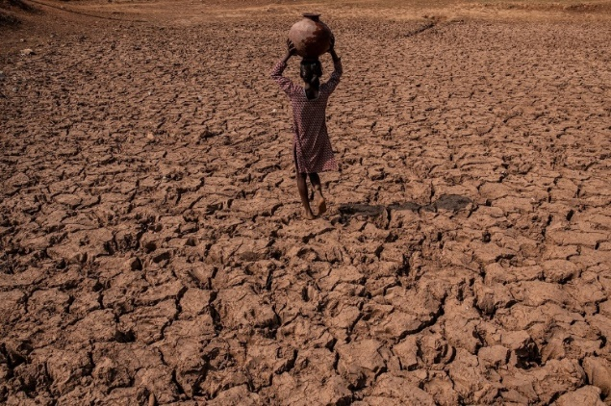
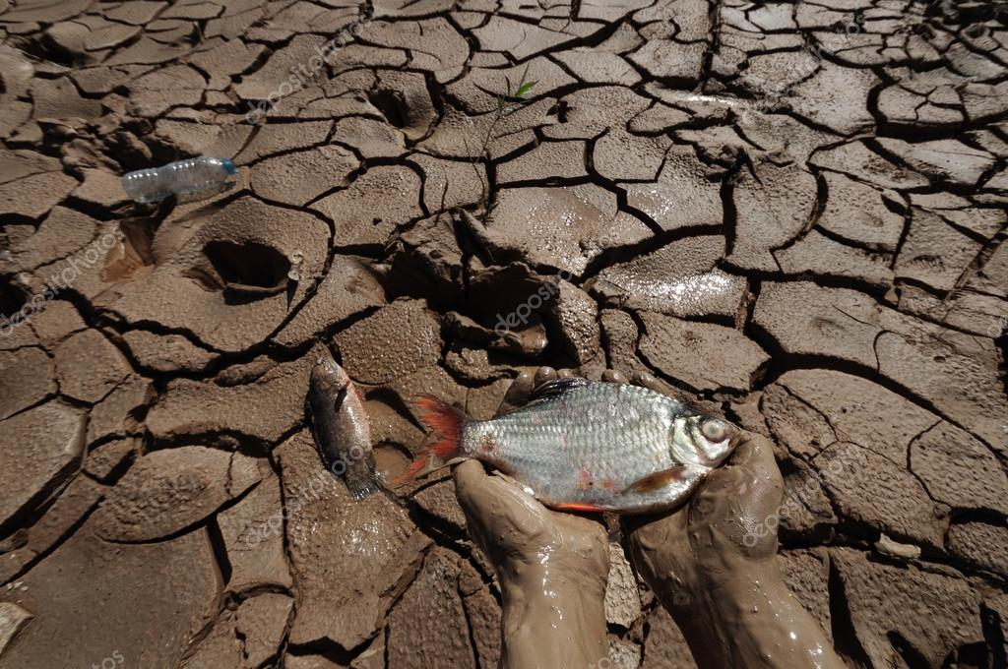
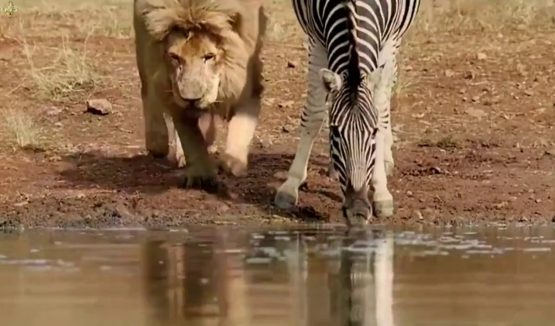
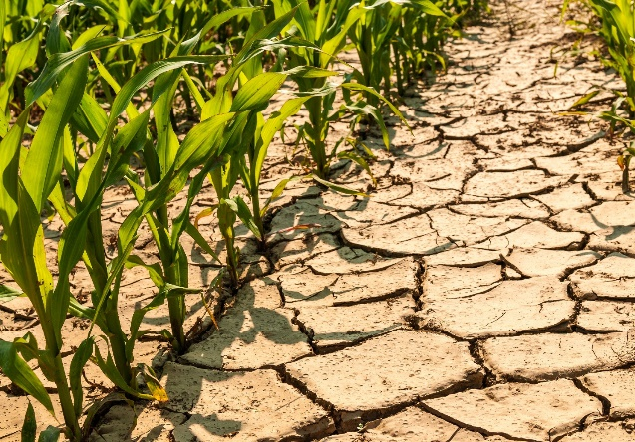
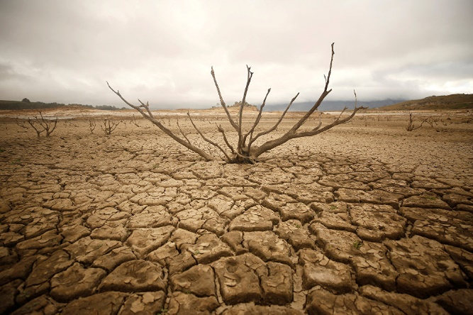
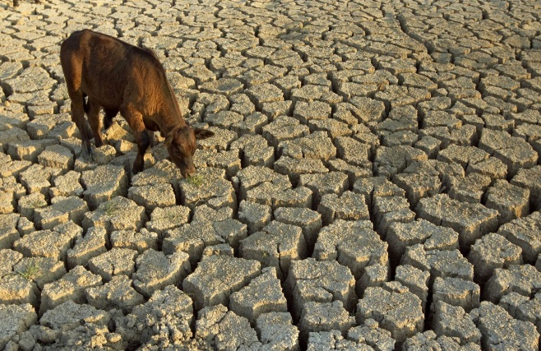
Для чего нужна вода?
Вода нужна
для всего живого на земле

Slide 10

КРОССВОРД
1. На дворе переполох – с неба сыплется горох.
2. Над тобою, надо мною пролетел мешок с водою,
Наскочил на дальний лес, прохудился и исчез.
3. Его просят, его ждут, как придёт – домой бегут.
4. Белая морковка зимой растёт.
5. Зимой в поле лежал, весной в речку побежал.
6. Утром бусы засверкали, а пошли искать их днём,
Ищем-ищем – не найдём!
1
Г Р А Д
2
Т У Ч А
3
Д О Ж Д Ь
4
С О С У Л Ь К А
С Н Е Г
5
6
Р О С А

Slide 11
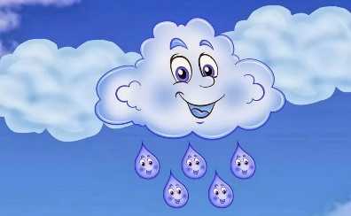
Загадки
Он пришёл, наполнил кадки, Поливал усердно грядки,
С шумом окна промывал,
На крыльце потанцевал
Побродил по крышам вволю
И ушёл по лужам в поле.
Кто всю ночь по крышам бьёт,
Да постукивает,
И бормочет и поёт, убаюкивает?
Без пути и без дороги
Ходит самый длинноногий.
В тучах прячется, во мгле
Только ноги га земле.
Мочит поле, лес и луг,
Город, дом и всё вокруг!
Облаков и туч он вождь,
Ты же знаешь, это…

Slide 12

Что же приносит дождь – вред или пользу?
Вывод: дождь даёт жизнь, приносит пользу. Но в тоже время может натворить много бед, приносить вред.

Slide 13
Литература
Джулия М. «Скажи мне почему?» Детская энциклопедия.
Иванова С.А., Пономарёва Е.А. «Вода и её свойства» М.: Айрис Пресс 2005.
Илларионова Ю.Г. «Учите детей отгадывать загадки» М.: Просвещение 1985
Чижевский А.Е. «Я познаю мир. Экология» Детская энциклопедия/М.: Астрель, АСТ-2001
Штаерман В. М.: Лабиринт Пресс 2009.

Slide 14
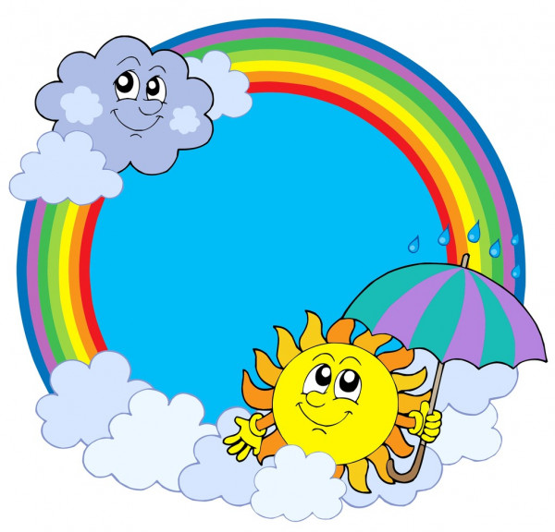

Спасибо за внимание!

